Slide 1
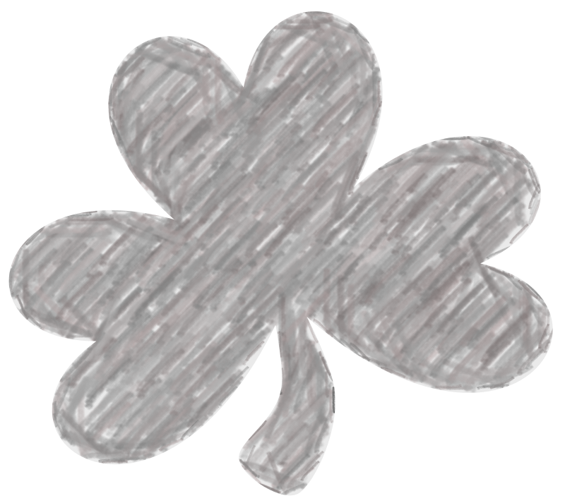
EirePop

Slide 2


Slide 3


EirePop

Slide 4










Slide 5
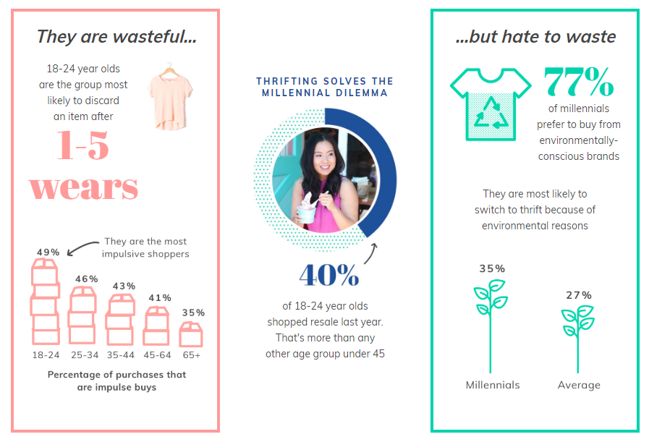

Slide 6
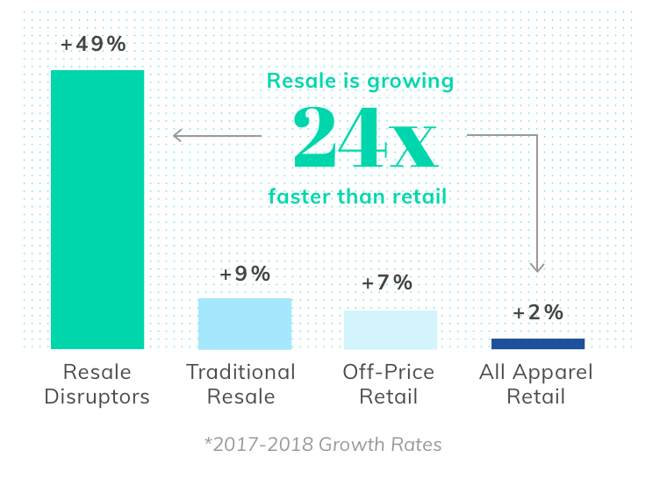

Slide 7
